Slide 1

HTML 101
Notes:
Presentacion:
Elias Segundo Antonio
Experiencia en Hackatones
Olimpiada de informatica
Tiempo desarrollador web
Introduccion breve, en este curso veremos los fundamentos de creacion de paginas web estaticas usando HTML5, CSS3 y tal vez un poco de JS para funcionalidad, Tambien fundamentos de como funciona una pagina web y que pueden aprender para extender lo basico, la triada estructura- estilo – funcionalidad es solo una Puerta de entrada.

Slide 2
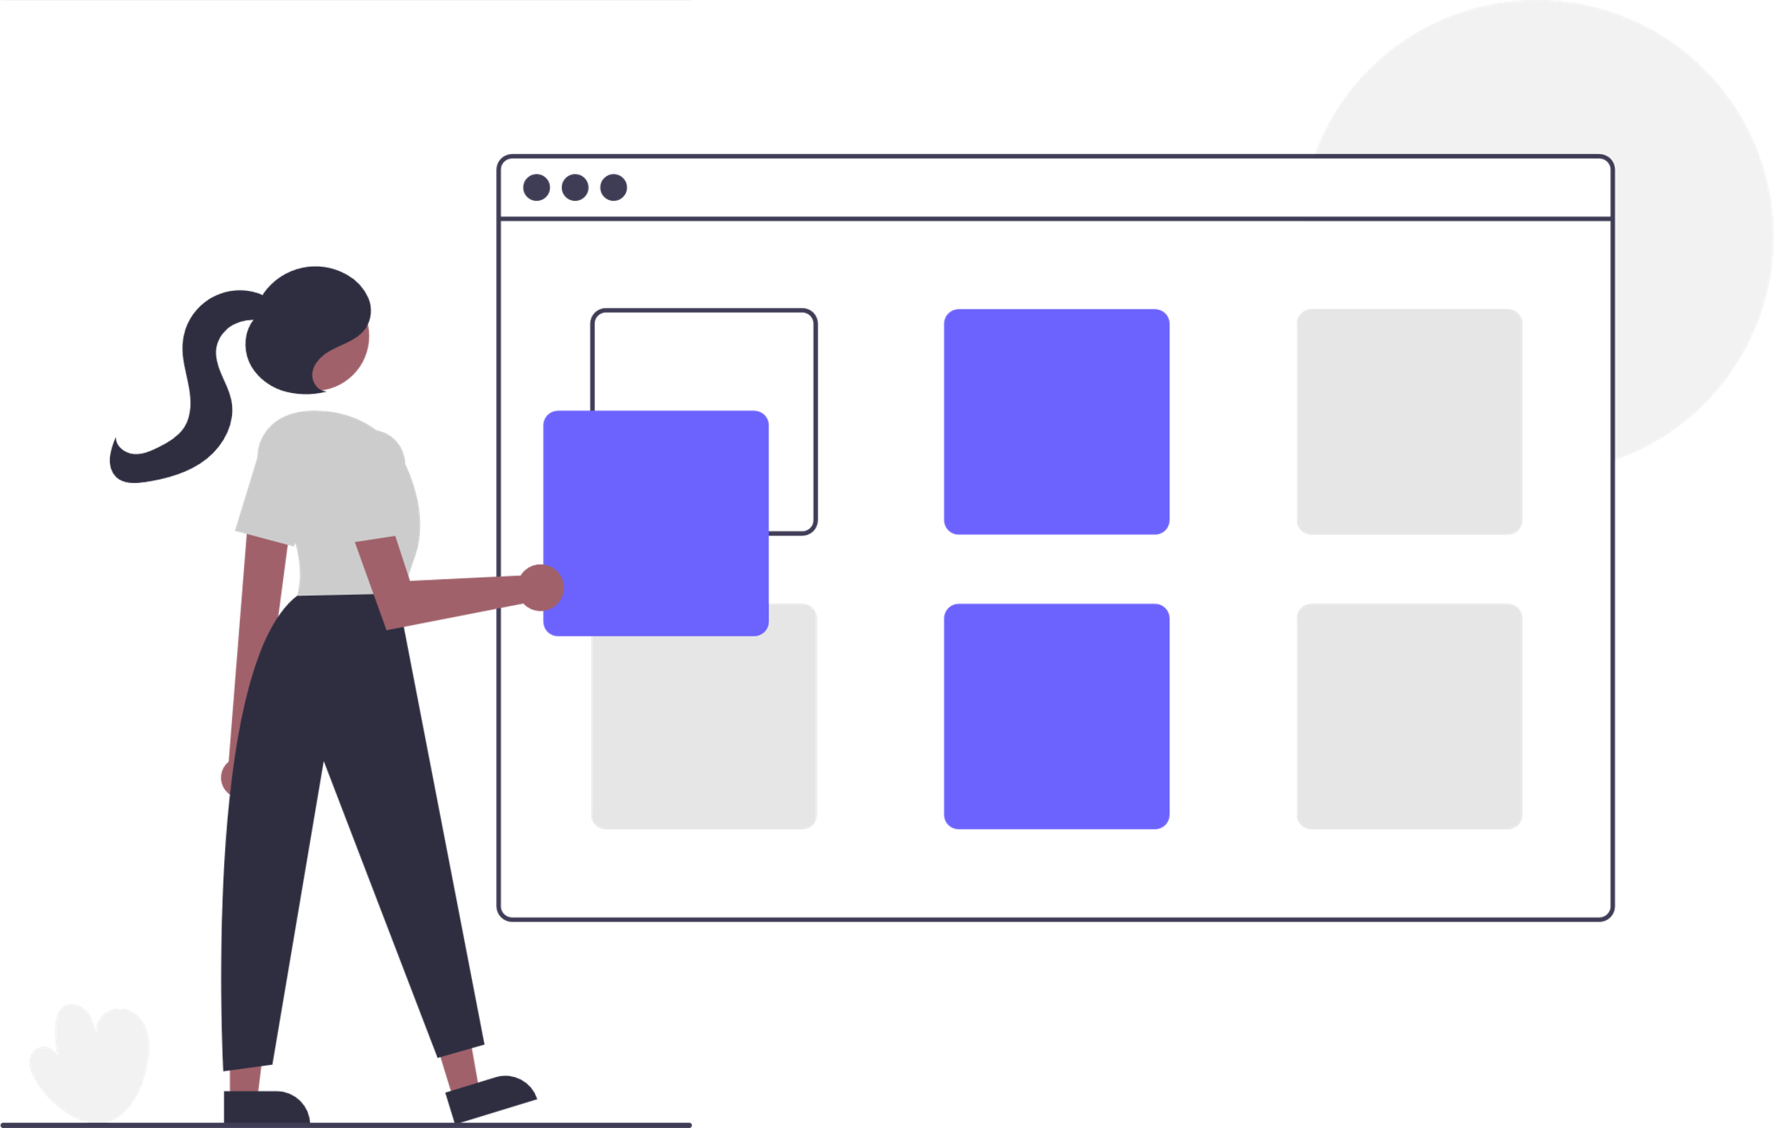

Aplicación web vs pagina estática
Notes:
Mostrar pagina de Ruby on rails como ejemplo de pagina estatica
Mostrar tal vez youtube o gmail o lo que sea como ejemplo de aplicacion web

Slide 3
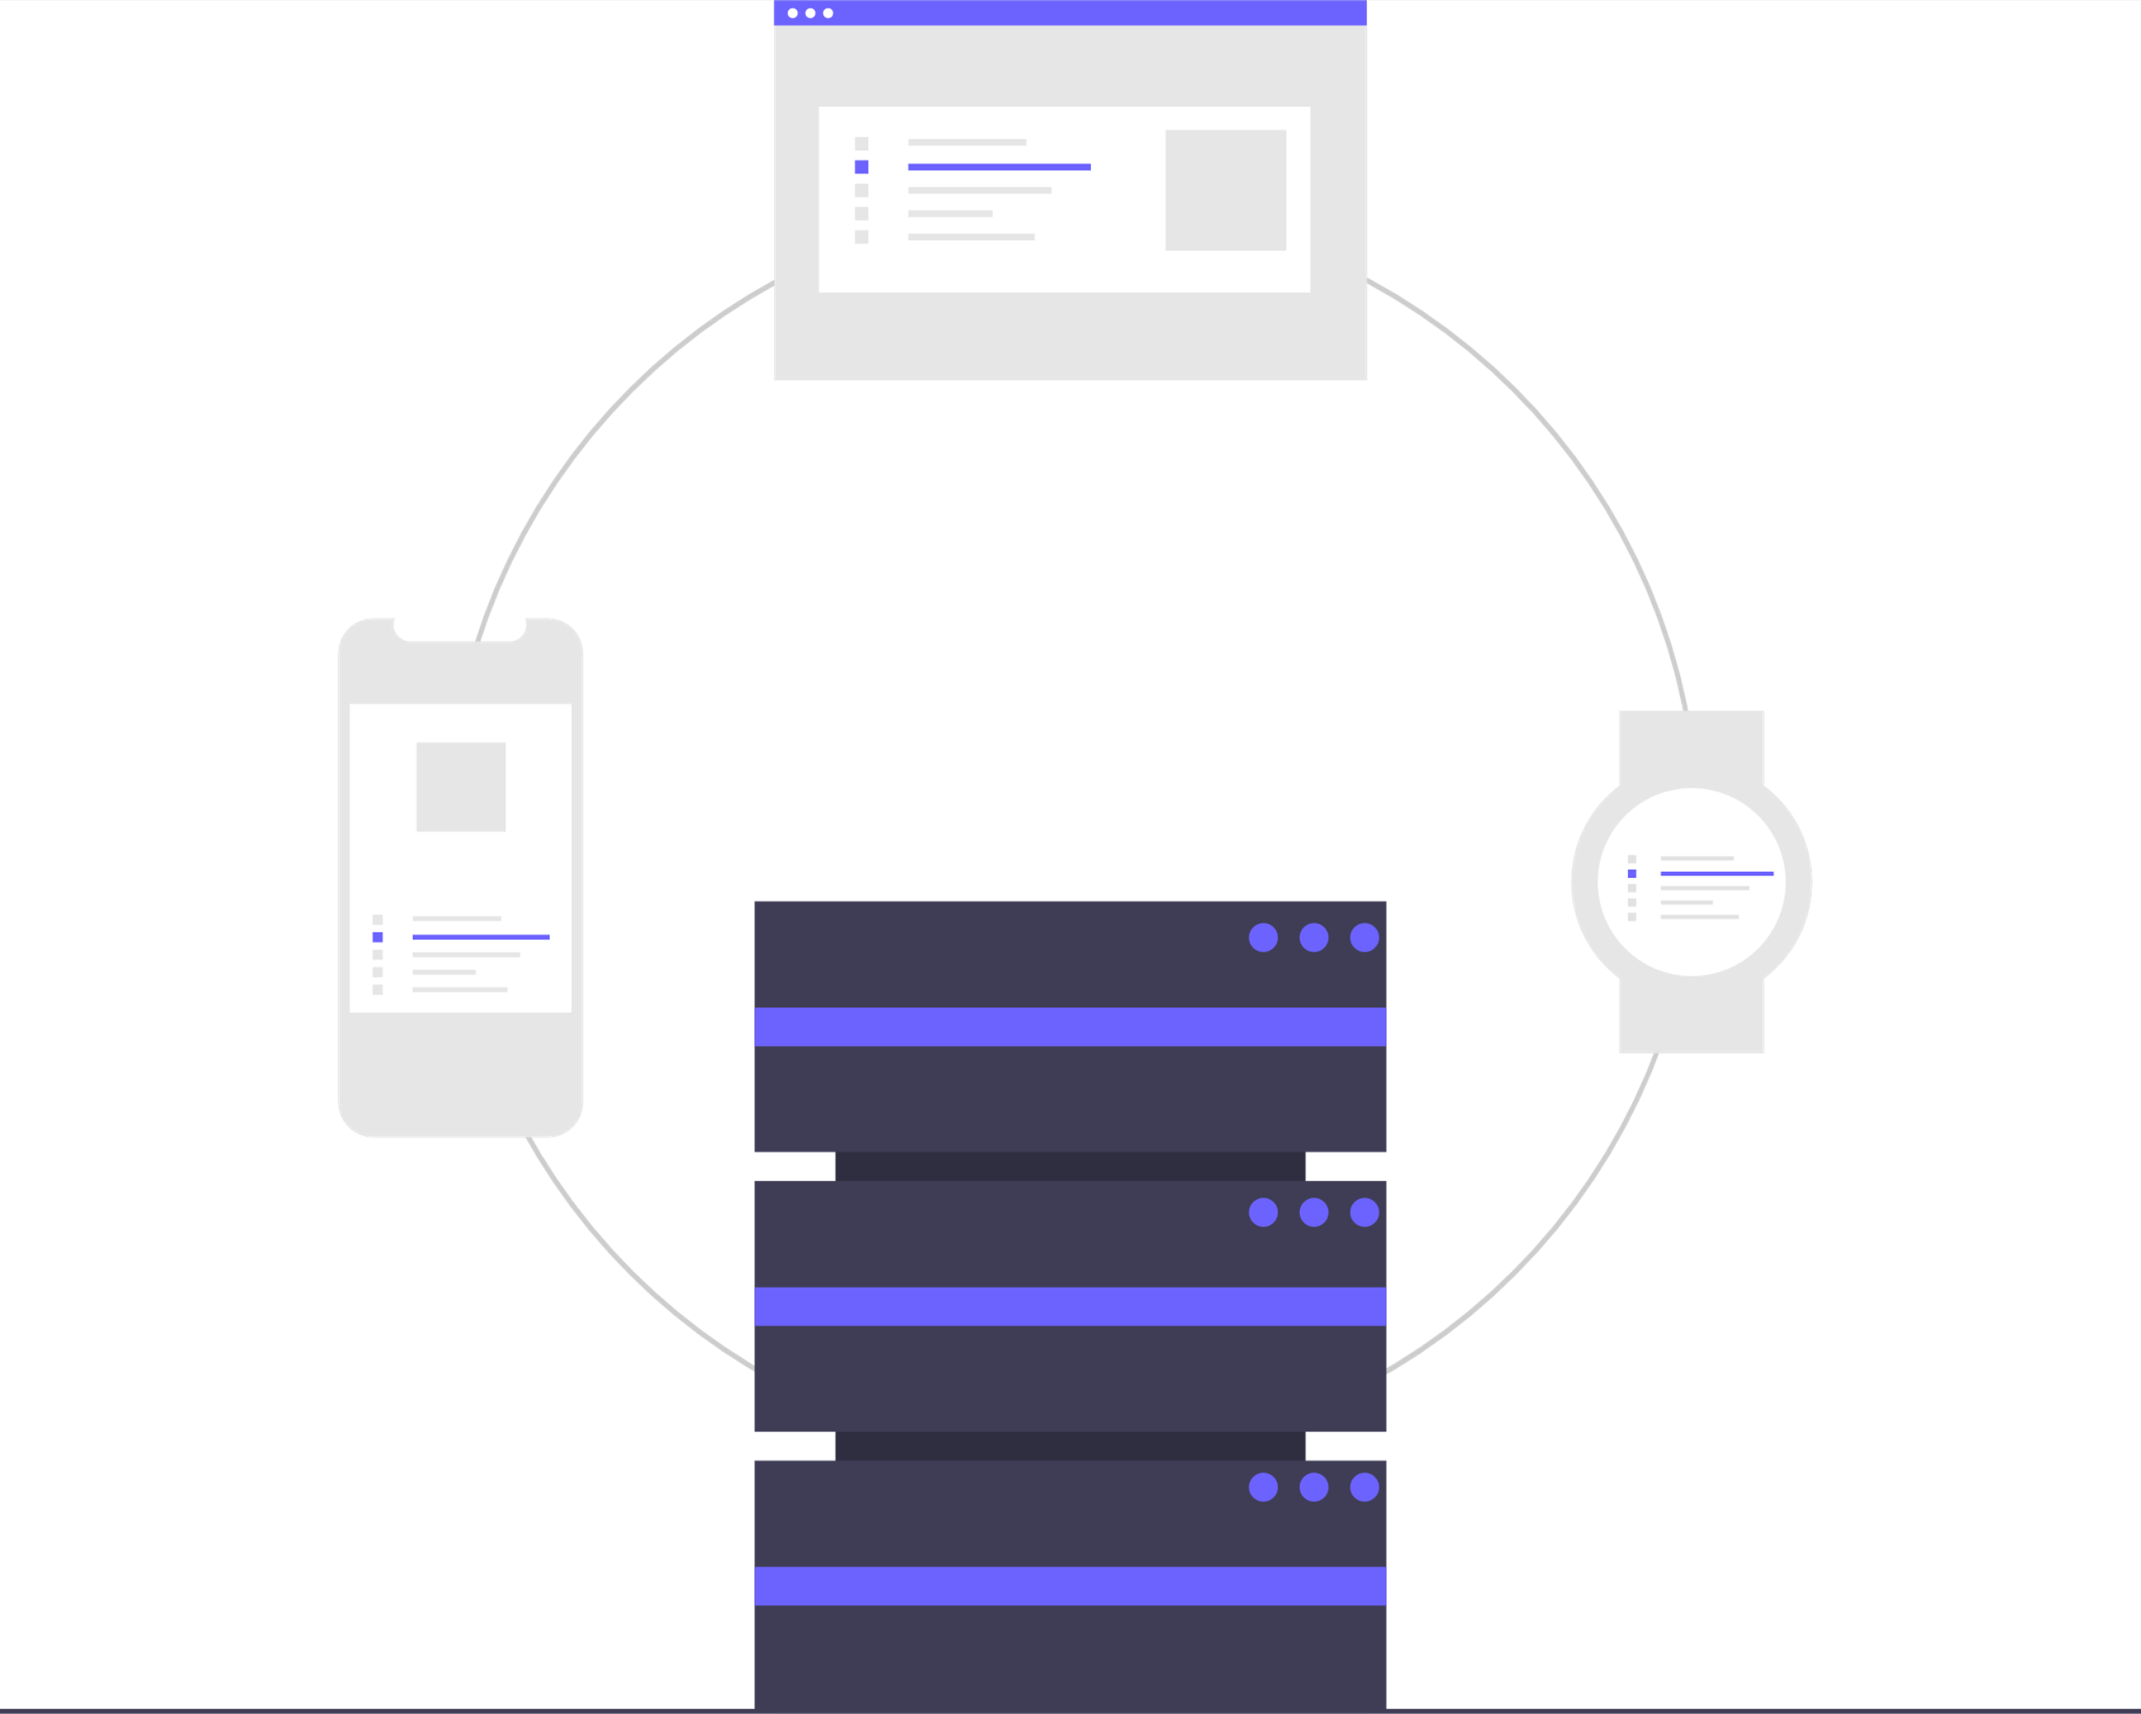
Modelo cliente servidor
Notes:
Modelo Cliente servidor
El cliente hace una peticion -> Frontend
Esta se envia con el protocol HTTP o HTTPs -> Middleware
El servidor envia una respuesta → Backend
Se despliega →Frontend

Slide 4

Backend
Procesamiento en servidor
⬇
Funcionalidad y arquitectura
Notes:
Lenguajes de backend: Python con Django, Javascript con node, Java con Spring, PhP con Laravel
Consulta de base de datos, procesamiento de peticiones, routing etc.

Slide 5

Frontend
Como se muestra la información
⬇
Experiencia de usuario
Notes:
Desplegar informacion del backend
Interaccion con el usuario
Se ejecuta unicamente en el cliente / navegador
Se encarga de compatibilidades, accesibilidad y performance

Slide 6
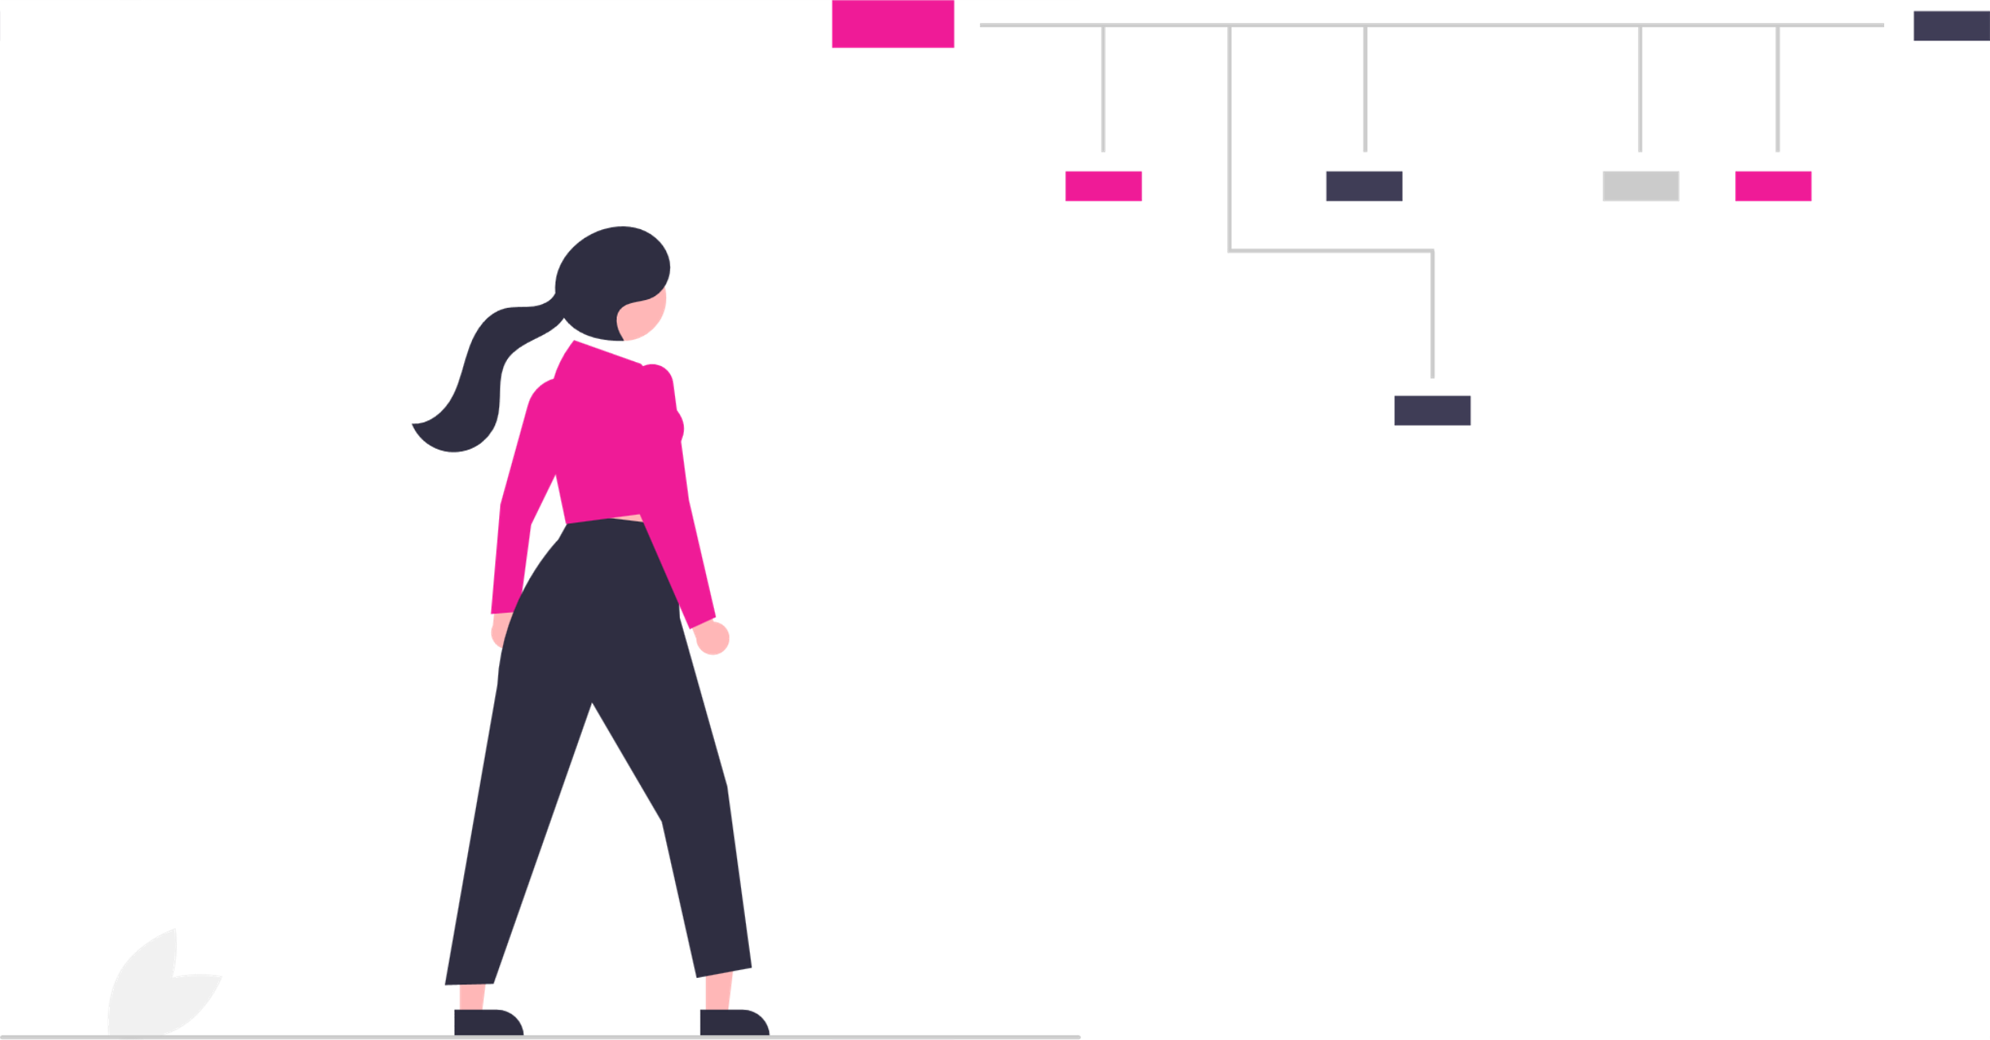
Oportunidades de carrera
UX Designer (29k)
Web Developer (25k)
Administrador BD (25k)
Fuente: Glassdor
Notes:
Es un campo con un gran crecimiento , pero en constante cambio y que representa un reto de aprendizaje.
Dependiendo de las habilidades, zona geografica y capacidad de expansion puede caer hasta las 4k o extenderse hasta arriba de 80k.

Slide 7
Conceptos básicos HTML

Slide 8
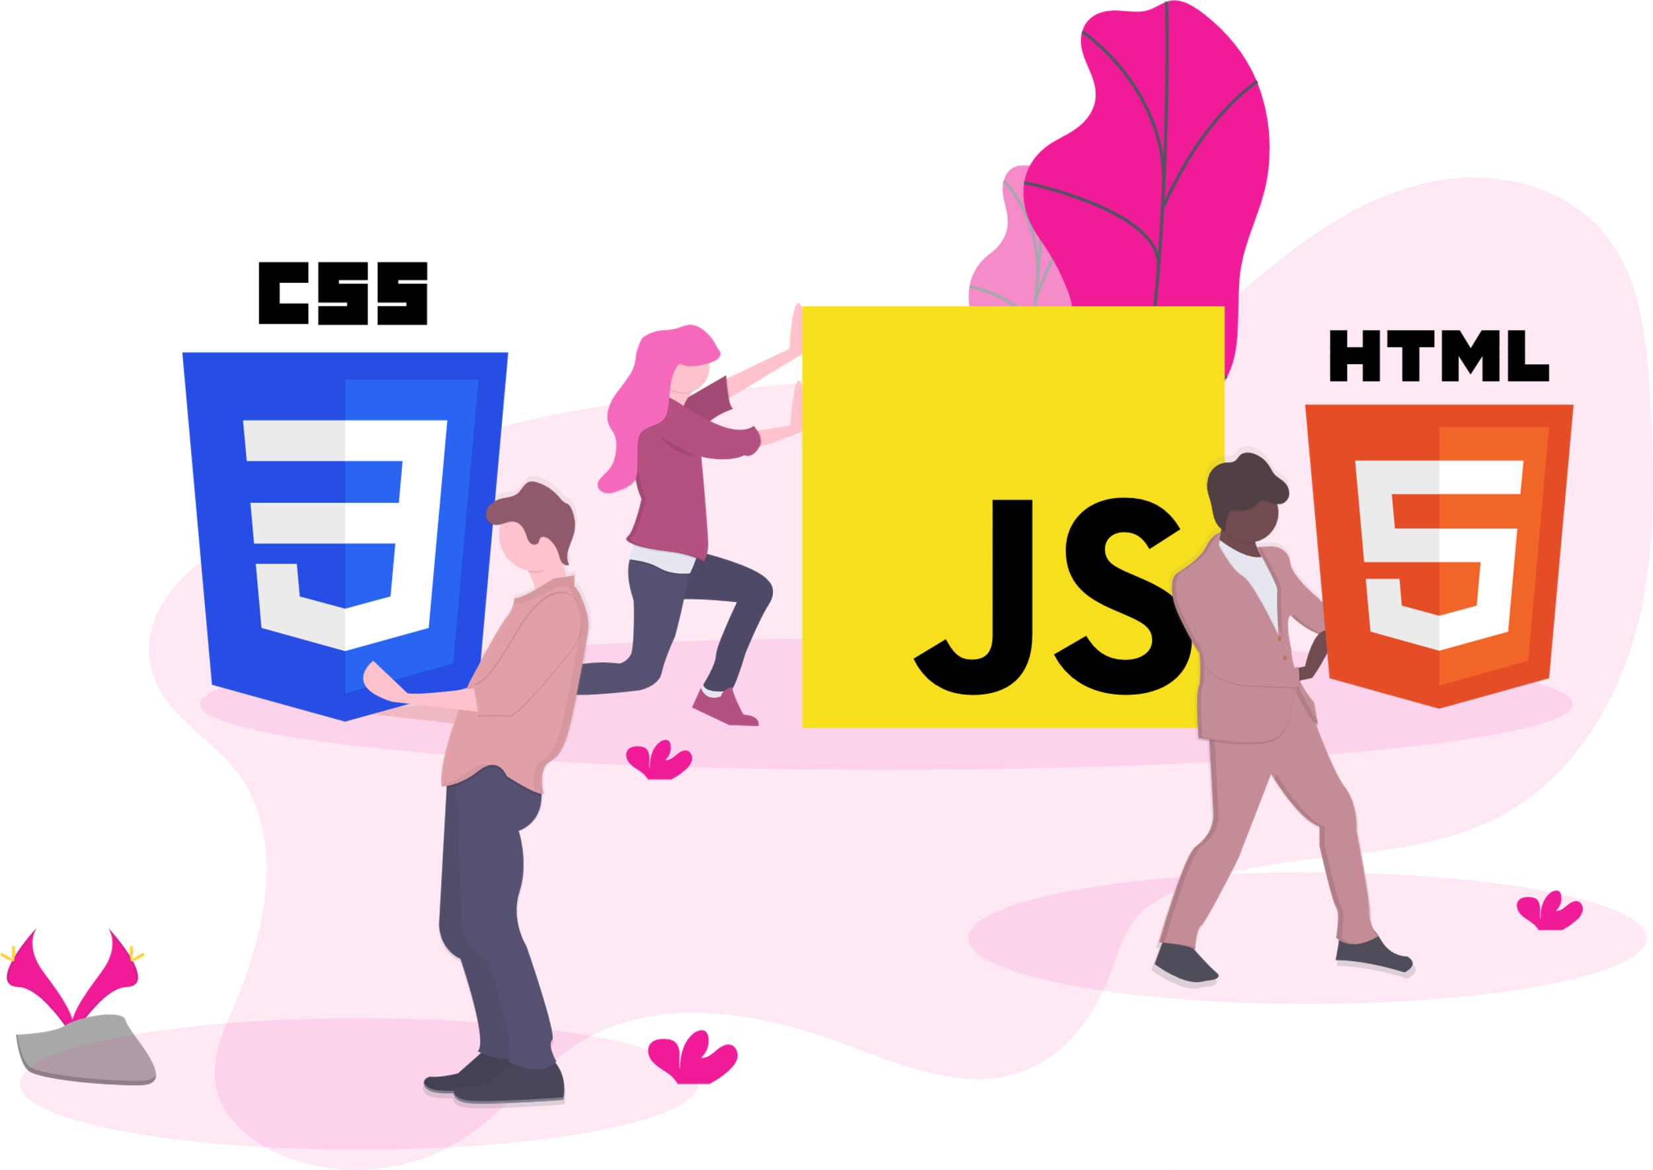
Pagina estática
HTML → Estructura 📐
CSS3 → Diseño 🎨
Javascript → Funcionalidad 💻

Slide 9

HTML
Hyper Text Markup Language
Notes:
Herramienta de estructura básica, servirá para todas los frameworks y librerías posteriores, actualmente en la versión HTML5 que salió en 2014

Slide 10

Hyper Text Markup Language
Etiquetas
Estructura
Formato
⛔ No estilos
Notes:
Un Lenguaje de Marcas (Markup Language) es un modo de codificar (redactar) un documento donde, junto con el texto, se incorporan etiquetas (marcas o anotaciones) con información adicional relativa a la estructura del texto o su formato de presentación.

Slide 11
Básicos de etiquetas
1️⃣ Todas las etiquetas están dentro de angle brackets <>
2️⃣ El formato básico es: <tagName> Content </tagName>
3️⃣ Algunas etiquetas no tienen cierre duplicado, o
contenido interior

Slide 12
Estructura de un HTML
<!DOCTYPE html>
<html lang="en">
<head>
Etiquetas meta, Hojas de estilo y JS
</head>
<body>
Desde aquí comienza la pagina
</body>
</html>
Notes:
Aquí tenemos la estructura básica de un documento HTML5

Slide 13
Etiquetas mas usadas
<h1>Header 1..6</h1>
<p>Párrafos</p>
<div>Agrupar elementos</div>
<ul>
<li>Elemento de lista</li>
</ul>
<ol>
<li>Elemento de lista</li>
</ol>
Notes:
Estas no son para memorización al menos por ahora, mas

Slide 14
Parte 2
<header></header>
<nav></nav>
<aside></aside>
<input type="text">
<textarea></textarea>
<footer></footer>
Notes:
Entonces tenemos las siguientes etiquetas básicas, no hay que memorizarlas ahora todas, después les pasare un cheatsheet

Slide 15

Coding time

